Slide 1
一人暮らしにおすすめなペット
25023
江田悠真

Slide 2
一人暮らしに癒しが欲しい
・・・
そんな時はペット
注意点
ペット可のアパート
うるさくない

Slide 3
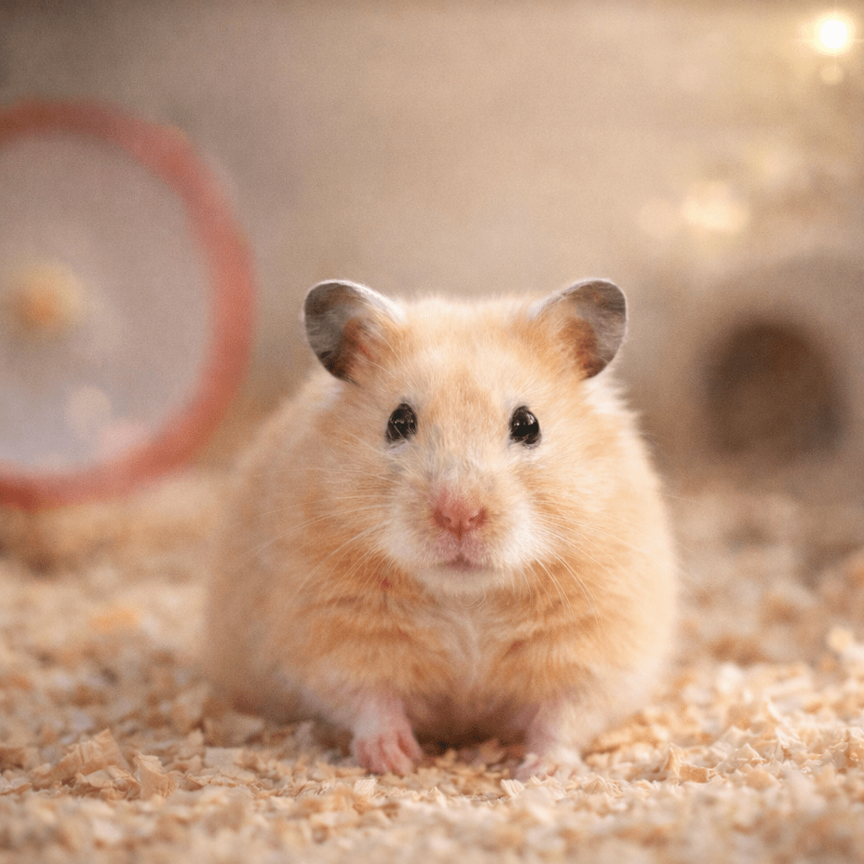
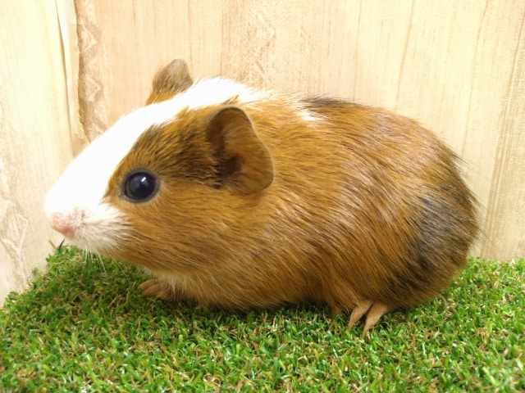
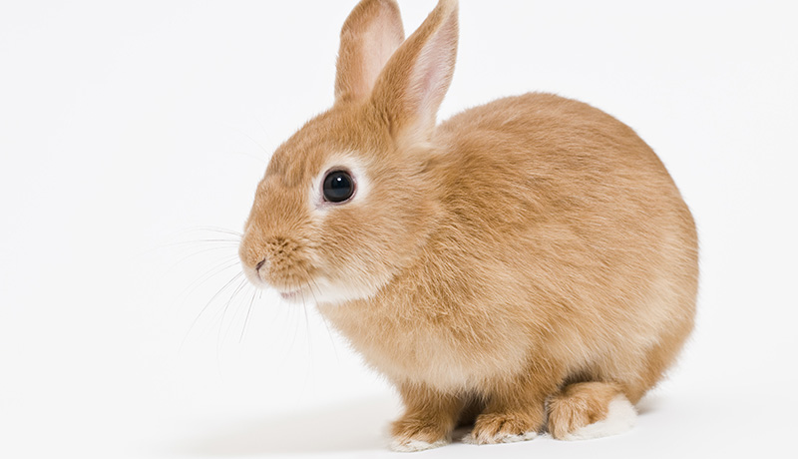
ハムスター
（平均寿命２～３年）
モルモット
（平均寿命5～７）
ウサギ
（平均寿命８年）

Slide 4
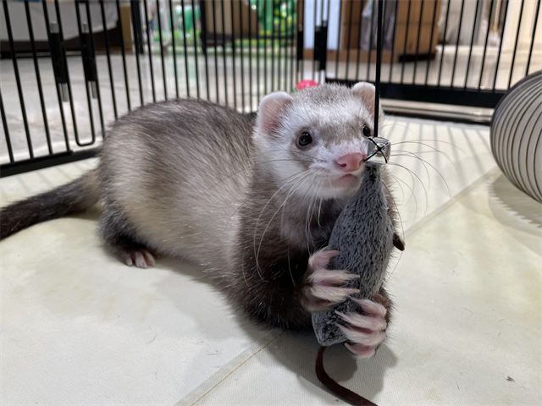
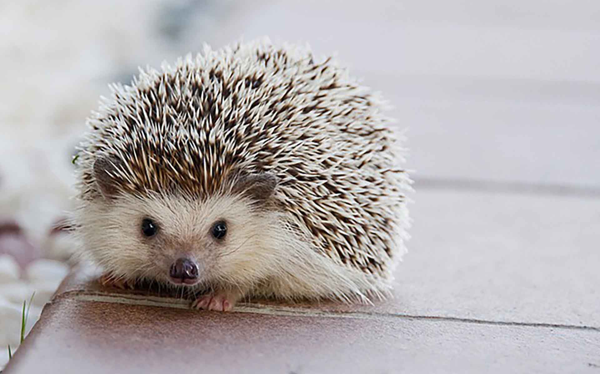
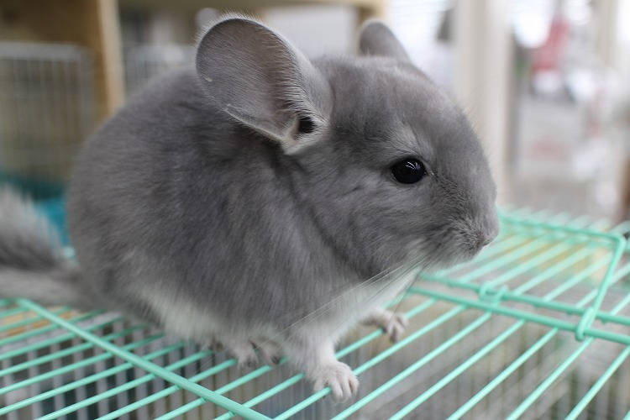
フェレット
（寿命６年～８年）
ハリネズミ
（寿命３年～５年）
チンチラ
（寿命１０年～１５年）

Slide 5
今紹介した動物たち以外にも
飼える動物はたくさんいます
（例 インコ、熱帯魚、昆虫など）
ぜひ一人暮らしをする際
買ってみてはいかがでしょうか

Slide 6
以上
ご清聴ありがとうございました

